Slide 1
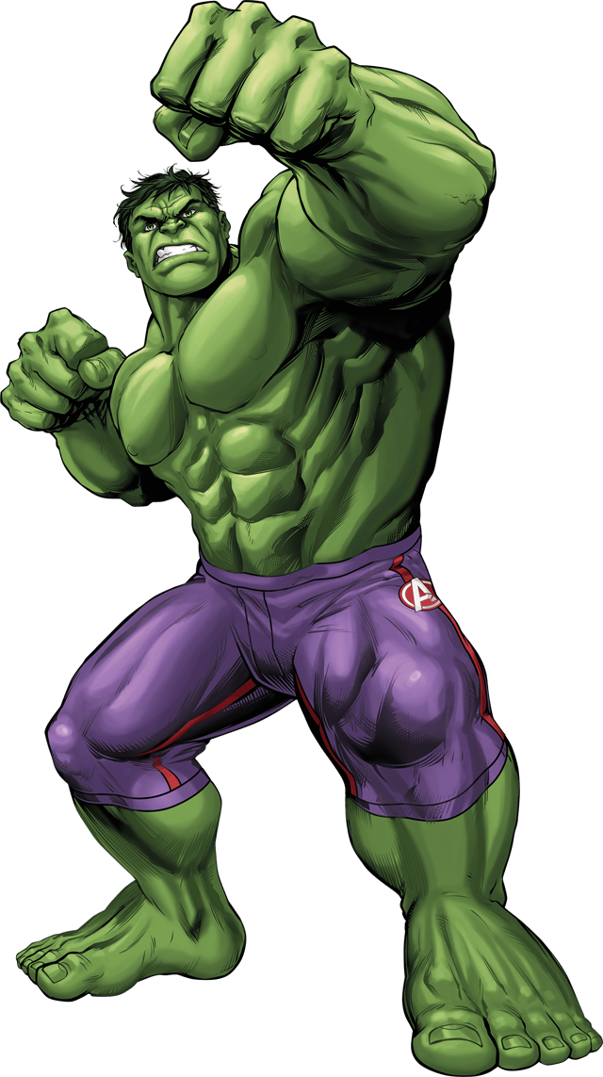
MANUEL
CUMPLE 9
¡Ven a festejar conmigo!
Te espero el dia Sábado 1 de Agosto desde las 3:00pm en el local Comunal Los Proceres
www.megaidea.net

